Slide 1
Светлый праздник Рождества
Рождественские игры

Slide 2
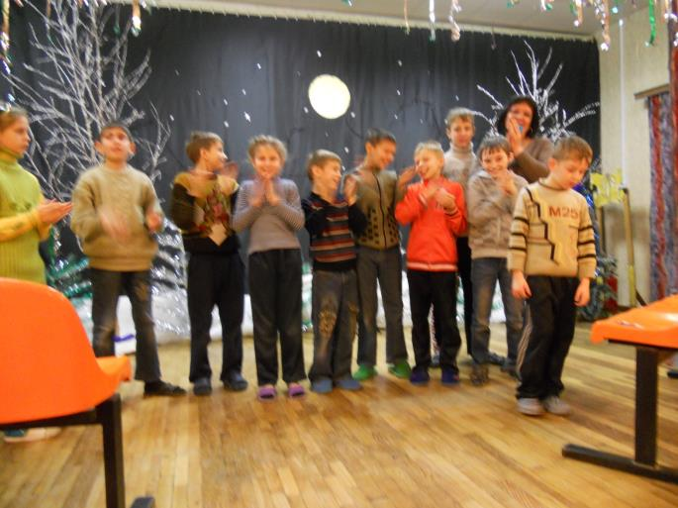
Внеклассное мероприятие на тему духовно- нравственного воспитания подрастающего поколения на традициях русского народа «Рождественские игры»
Воспитанники 1го, 2го и 3го классов

Slide 3
Актуальность праздника
Нельзя прерывать связь времён и поколений. Чтобы не исчезла, не растворилась в неотразимой Вселенной душа русского народа, так же, как встарь, должны наши дети быть участниками традиционных на Руси православных праздников, так же, как встарь, радоваться Рождеству и Святкам, петь песни, водить хороводы, играть в любимые народом игры.
Воссияло солнышко во яслях на сене
Народился Божий Сын миру во спасенье.
Будем петь мы: Слава Богу!
Слава! Слава Рождеству!
(колядка))

Slide 4
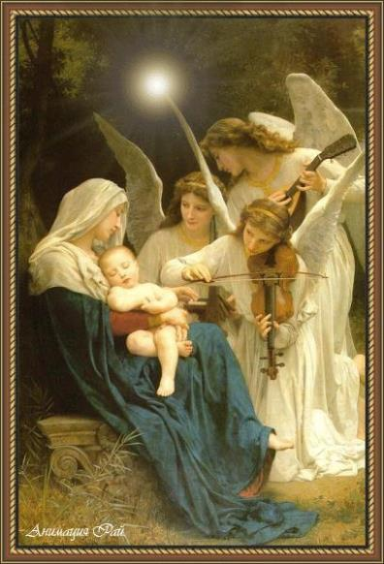
Иллюстрированная история праздника Рождества

Slide 5
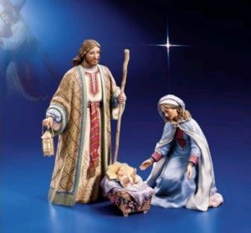
Рождение Иисуса Христа

Slide 6
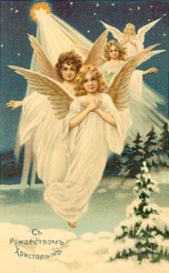
В Рождество Христово
Ангелы летели
И с небес всем людям
Радостно пропели...

Slide 7
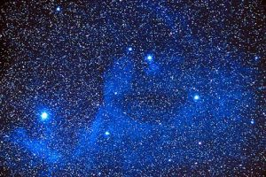
По евангелию от Матфея,
на небе в то время загорелась чудесная звезда

Slide 8
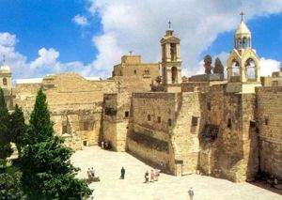
Город Давидов, называемый Вифлием

Slide 9
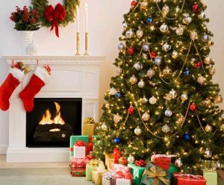
Главной традицией Рождества
является наряженная ель

Slide 10
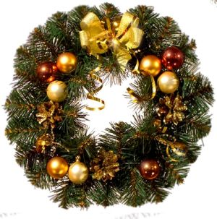
Символом Рождества является также вечнозеленый венок со свечами, колокольчики - символ Небесных Колоколов

Slide 11
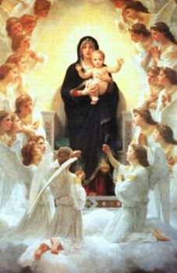
Ты думаешь, что некому помочь Тебе, раз сам себе помочь не смог... Иди, встречай рождественскую ночь - Ведь в эту ночь родился Сын и Бог!

Slide 12
Цель проведения рождественских игр: побуждение интереса к истории и культуре нашей Родины. Актуализация знаний об истории христианской религии. Воспитание подрастающего поколения на традициях русского народа. Создание праздничного рождественского настроения. Укрепление физических сил организма, волевых черт характера.
Задачи:
Обучающая:
1.1. Расширять представления детей о православном празднике Рождестве Христове; об истории, традициях и обычаях подготовки к празднику и праздновании его.
1.2. Учить детей владеть словом.
1.3. Обогащение словарного запаса: колядка, праздник Рождества Христова.
2. Развивающая:
2.1. Развивать умения детей в продуктивных видах деятельности, желание
познавать русские народные традиции и ощущать свою причастность
к ним.
2.2. Развивать коммуникативные качества у детей в игре, организаторские
способности.
2.3. Развитие координации и мелкой моторики.
2.4. Развитие воображения как основы творческой деятельности; образной
памяти, внимания, речи.
3. Воспитательная:
3.1. Воспитывать благоговейное отношение к православным праздникам и
традициям; интерес и любовь к истории своего народа; чувство ответст-
венности за сохранение и развитие народных традиций. 3.2. Воспитывать чувство товарищества, уважения к партнерам и соперни-
кам по игре. 3.3. Воспитывать волевые черты характера: настойчивость, упорство,
стремление.

Slide 13
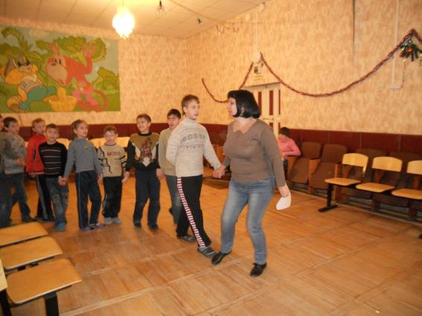
Исполнение колядок в хороводе вокруг ёлки
Колядуем, колядуем, От семьи, к семье кочуем. Мы расскажем вам стишки, Вы нам дайте пирожки.

Slide 14
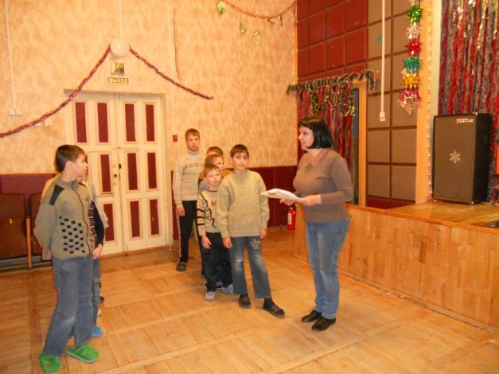
Команды показывают знание пословиц о зиме

Slide 15
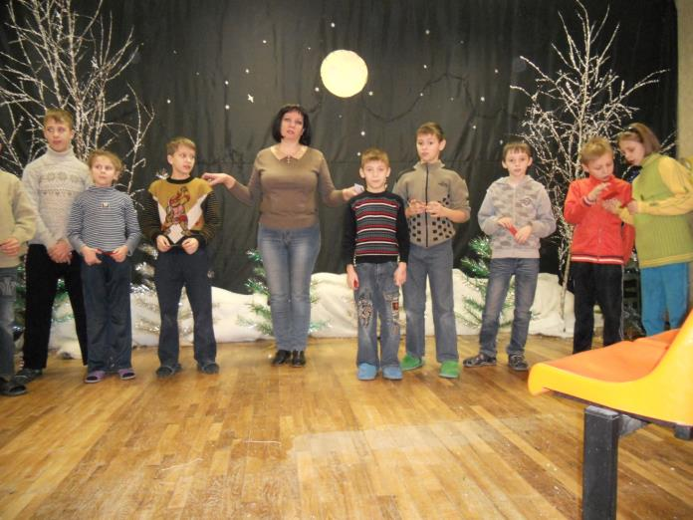
Викторина «Сказки о зиме»

Slide 16
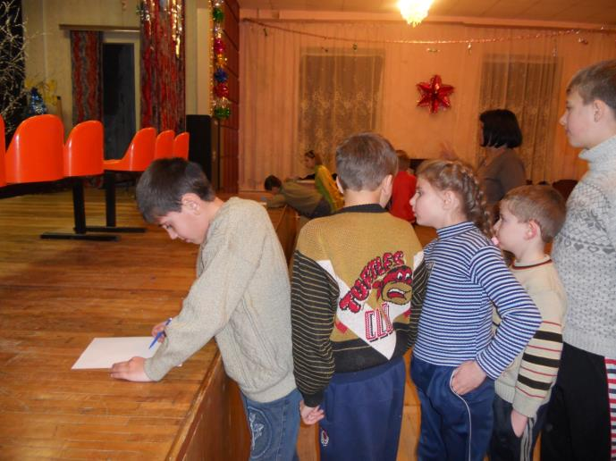
Рисуем снеговика

Slide 17
И вот как получились…

Slide 18
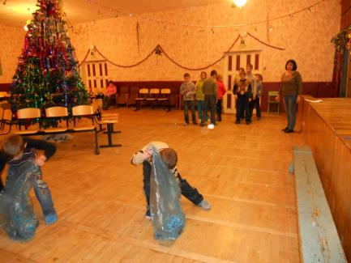
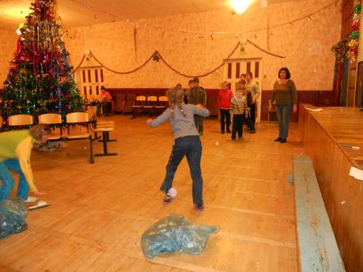
Эстафета «Найди пару»

Slide 19
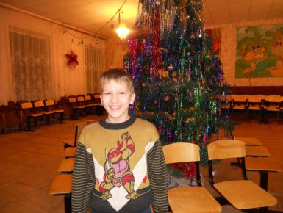
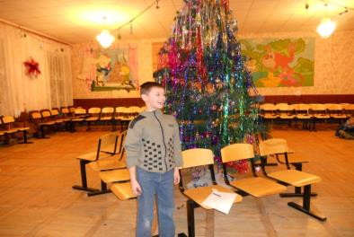
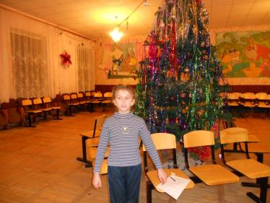
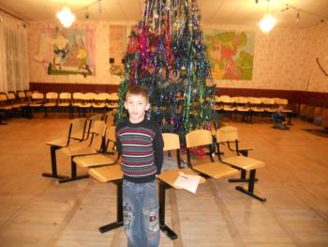
Поздравление с Рождеством

Slide 20
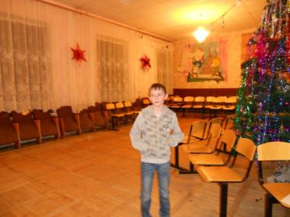
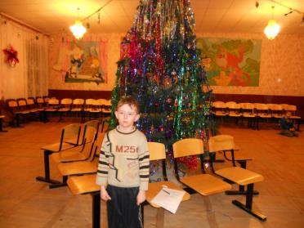
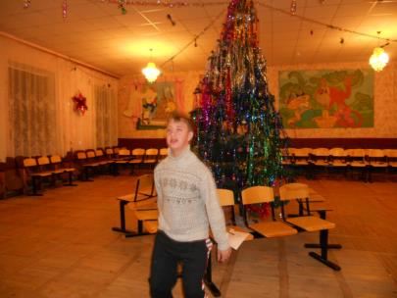
Исполнение колядок

Slide 21
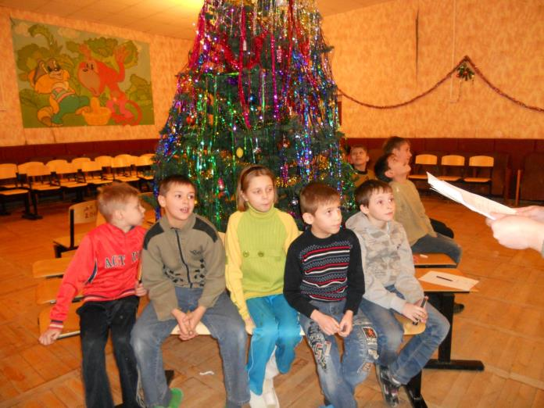
Конкурс «Эрудит»

Slide 22
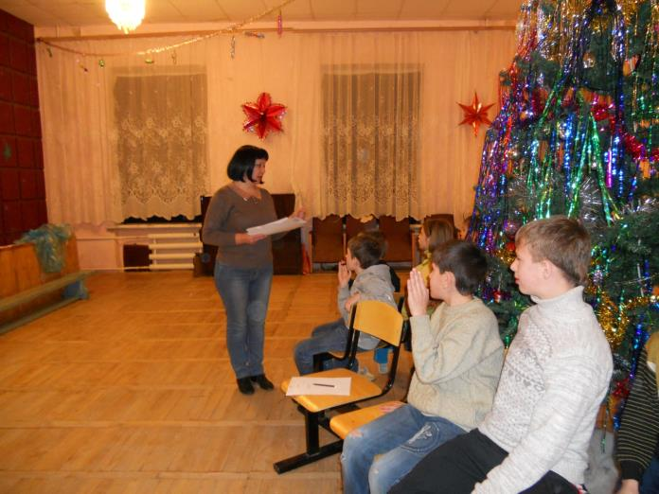
Игра «Ответь на вопрос»

Slide 23
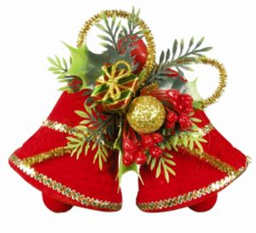
Рождество, Рождество! Каждый верит в волшебство… Загадай, что хочешь ты – Свет Рождественской звезды

Slide 24
Дата проведения
03 января 2014 года

